Slide 1
Informačním systému o průměrném výdělku ISPV
Semináře 2018

Slide 2
Program:
Důvody pro zavedení nové položky
Naplňování položky OBORVZD
Diskuze
Nejčastější nedostatky v datech pro ISPV
Klasifikace zaměstnání CZ-ISCO
Notes:
Podle míra požadované podrobnosti informace o oboru nejvyššího dosaženého vzdělání Podrobnost je dána zemí studia, rokem ukončení studia a stupněm vzdělání.

Slide 3
Naplňování položky Obor nejvyššího dosaženého vzdělání (OBORVZD) v Informačním systému o průměrném výdělku

Slide 4
Koho se vyplňování položky OBORVZD týká
vyplňuje se u zaměstnanců se středním a vyšším vzděláním, absolventů SŠ, VOŠ, konzervatoře, VŠ (dle KKOV obory D až V)
u zaměstnanců se základním vzděláním či bez vzdělání (dle KKOV obory A až C) se položka OBORVZD ponechá nevyplněná
Notes:
Podle míra požadované podrobnosti informace o oboru nejvyššího dosaženého vzdělání Podrobnost je dána zemí studia, rokem ukončení studia a stupněm vzdělání.

Slide 5
STRUKTURA KÓDU OBORVZD
Rok ukončení studia
Kód školy
Kód oboru vzdělání
Kód programu (pouze u VŠ vzdělání)
Kód sídla školy (obec)
Délka kódu 30 znaků (2015.14110.5103T065.M5103.4942)

Slide 6
Aplikace Výběr oboru vzdělání
k vytvoření kódu slouží aplikace Výběr oboru vzdělání
Po zadání údajů o studiu zaměstnance vygeneruje aplikace výsledný kód, který má být uveden v položce OBORVZD u daného zaměstnance
Aplikace funkční ve všech prohlížečích (Explorer od verze 11)
Notes:
Respondenti jsou při tvorbě kódu vedeni aplikací, která na základě již zadaných kritérií filtruje nabídku pro výběr dalších údajů potřebných pro vytvoření kódu.

Slide 7
PLNÝ KÓD
Vyplňování se týká
VŠ – ukončení studia od roku 1991 po současnost
VOŠ, SŠ, konzervatoře – ukončení studia od roku 2006 po současnost
Studium v ČR
Zadává se
Rok ukončení studia
Typ školy (Střední škola bez maturity/s maturitou, Vyšší odborná škola, Konzervatoř, VŠ magisterský/ bakalářský/ doktorský studijní program)
Sídlo školy (město, obec)
Název školy
Vystudovaný obor
Notes:
Podle míry požadované podrobnosti informací o vzdělání Podrobnost je dána zemí studia, rokem ukončení studia a stupněm vzdělání.

Slide 8
PLNÝ KÓD – absolventi VŠ (od 1991)
Rok ukončení studia
Typ školy: VŠ magisterský/ bakalářský/ doktorský stud. prog.
Sídlo školy (město, obec)
Název VŠ a fakulty
Studijní program a studijní obor

Slide 9
PLNÝ KÓD – absolventi SŠ, VOŠ, konzervatoře (od 2006)
Rok ukončení studia
Typ školy: Střední škola bez maturity/s maturitou, Vyšší odborná škola
Sídlo školy (město, obec)
Název školy (IZO, RED IZO)
Studijní obor

Slide 10
ZJEDNODUŠENÝ KÓD
Vyplňování se týká
VŠ –ukončení studia před rokem 1991
VOŠ, SŠ, konzervatoře – před rokem 2006
Studium v zahraničí, cizinci
Zadává se
Rok ukončení studia
Typ školy (Střední škola bez maturity/s maturitou, Vyšší odborná škola, Konzervatoř, VŠ magisterský/ bakalářský/ doktorský studijní program)
Vystudovaný obor (výběr ze seznamu, např. Obchod)

Slide 11
ZJEDNODUŠENÝ KÓD - ČR
Kód méně podrobný, je nutné zadat
rok ukončení studia
typ školy
vystudovaný obor - výběr ze seznamu
Pozn.: u absolventa gymnázia (který dostudoval před rokem 2006) zvolit obor "Gymnázia, lycea, praktické školy, rodinné školy"

Slide 12
ZJEDNODUŠENÝ KÓD - Zahraničí
Kód méně podrobný, je nutné zadat
rok ukončení studia
typ školy (pouze 2 volby, vysoká nebo střední škola)
vystudovaný obor - výběr ze seznamu
Pozn.: studium na Slovensku se pokládá za studium v zahraničí bez ohledu na rok studia (rozhoduje místo studia)

Slide 13
Pravidla vyplňování
Vždy vyplnit nejvyšší dosažené vzdělání (Pokud má zaměstnanec ukončeno více škol se stejným nejvyšším vzděláním, vyplnit obor, který nejvíce odpovídá požadavkům na jeho pracovní pozici.)
Nevyplňovat za pracovníky na DPP, DPČ, mateřské, rodičovské
V nařízení o GDPR jsou obsaženy výjimky, na které se ochrana osobních údajů nevztahuje, a jednou z nich je statistická povinnost v rámci zákona o státní statistické službě.
Podrobněji ke statistickým zjišťováním prováděných dle zákona o státní statistické službě
https://www.mpsv.cz/cs/3226
https://www.czso.cz/csu/czso/stanovisko-csu-ke-vztahu-gdpr-a-zpravodajske-povinnosti-podle-zakona-o-statni-statisticke-sluzbe

Slide 14
Dostupné informace, číselníky
Telefonickou konzultaci poskytnou:
Ing. Kateřina Hubíková, tel. 577 601 395
Hana Krejčová, tel. 577 601 334
Richard Zemánek, tel. 577 601 339

Slide 15
Aplikace Výběr oboru vzdělání
Vstup do webové aplikace Výběr oboru vzdělání
přes webové stránky ISPV
https://www.ispv.cz/cz/Pro-respondenty-setreni/Aplikace-Obor-vzdelani.aspx
na adrese
https://www.obory-vzdelani.cz/
Příručka pro přípravu dat
informace o metodice naplňování položky k dispozici na adrese
https://www.ispv.cz/cz/Pro-respondenty-setreni/Prirucka.aspx

Slide 16
Nejčastější nedostatky v datech pro ISPV

Slide 17
1. Údaje o ekonomickém subjektu
ISPV
 | Název položky | Jedn. | Stručný popis položky
1. | ICO | - | Identifikační číslo ekonomického subjektu
2. | NAZEV | - | Název ekonomického subjektu
3. | ULICECP | - | Ulice a číslo popisné
4. | MISTO | - | Místo sídla
5. | PSC | - | Poštovní směrovací číslo
6. | LAU1 | - | Okres sídla podle číselníku LAU 1
7. | HRMZDYQ | Kč | Hrubé mzdy
8. | PONEQ | Kč | Nepravidelné odměny
9. | ODPRACDQ | hod | Odpracovaná doba
10. | PRESCASQ | hod | Přesčasové hodiny
11. | ABSCELKQ | hod | Neodpracované hodiny
12. | ABSPLACQ | hod | Neodpracované placené hodiny
13. | POCFYZQ | - | Průměrný počet zaměstnanců (fyz. osob)
14. | POCPREPQ | - | Průměrný přepočtený počet zaměstnanců
15. | OONQ | Kč | Celkové ostatní osobní náklady
16. | ODMDPCQ | Kč | Odměny na dohody o pracovní činnosti
17. | HODDPCQ | hod | Hodiny odpracované na dohody o pracovní činnosti
18. | ODMDPPQ | Kč | Odměny na dohody o provedení práce
19. | HODDPPQ | hod | Hodiny odpracované na dohody o provedení práce
20. | ODMSTATQ | Kč | Odměny členů statutárních orgánů
21. | ODSTUPQ | Kč | Odchodné a odstupné při skončení pracovního poměru
nepatří sem např. DPP, DPČ, mateřské, rodičovské, …

Slide 18
2. Počet zaměstnanců
ISPV – Údaje o ekonomickém subjektu
 | Název položky | Jedn. | Stručný popis položky
1. | ICO | - | Identifikační číslo ekonomického subjektu
2. | NAZEV | - | Název ekonomického subjektu
3. | ULICECP | - | Ulice a číslo popisné
4. | MISTO | - | Místo sídla
5. | PSC | - | Poštovní směrovací číslo
6. | LAU1 | - | Okres sídla podle číselníku LAU 1
7. | HRMZDYQ | Kč | Hrubé mzdy
8. | PONEQ | Kč | Nepravidelné odměny
9. | ODPRACDQ | hod | Odpracovaná doba
10. | PRESCASQ | hod | Přesčasové hodiny
11. | ABSCELKQ | hod | Neodpracované hodiny
12. | ABSPLACQ | hod | Neodpracované placené hodiny
13. | POCFYZQ | - | Průměrný počet zaměstnanců (fyz. osob)
14. | POCPREPQ | - | Průměrný přepočtený počet zaměstnanců
15. | OONQ | Kč | Celkové ostatní osobní náklady
16. | ODMDPCQ | Kč | Odměny na dohody o pracovní činnosti
17. | HODDPCQ | hod | Hodiny odpracované na dohody o pracovní činnosti
18. | ODMDPPQ | Kč | Odměny na dohody o provedení práce
19. | HODDPPQ | hod | Hodiny odpracované na dohody o provedení práce
20. | ODMSTATQ | Kč | Odměny členů statutárních orgánů
21. | ODSTUPQ | Kč | Odchodné a odstupné při skončení pracovního poměru

Slide 19
3. Pravidelné a nepravidelné odměny
ISPV - Údaje o ekonomickém subjektu
 | Název položky | Jedn. | Stručný popis položky
 | ….. |  | …..
8. | PONEQ | Kč | Nepravidelné odměny
 | ….. |  | …..
ISPV - Údaje o pracovních poměrech
 | ….. |  | …..
25. | MZDA | Kč | Mzda za práci zúčtovaná
26. | POPRAV | Kč | Prémie a odměny pravidelné zúčtované
27. | PONEPRAV | Kč | Prémie a odměny nepravidelné zúčtované
28. | PRIPPCAS | Kč | Příplatky za přesčas zúčtované
29. | PRIPLAT | Kč | Další příplatky zúčtované
 | ….. |  | …..

Slide 20
3. Pravidelné a nepravidelné odměny
ISPV - Údaje o ekonomickém subjektu
 | Název položky | Jedn. | Stručný popis položky
 | ….. |  | …..
8. | PONEQ | Kč | Nepravidelné odměny
 | ….. |  | …..
ISPV - Údaje o pracovních poměrech
 | ….. |  | …..
25. | MZDA | Kč | Mzda za práci zúčtovaná
26. | POPRAV | Kč | Prémie a odměny pravidelné zúčtované
27. | PONEPRAV | Kč | Prémie a odměny nepravidelné zúčtované
28. | PRIPPCAS | Kč | Příplatky za přesčas zúčtované
29. | PRIPLAT | Kč | Další příplatky zúčtované
 | ….. |  | …..
pravidelné odměny vyhodnocovány měsíčně

Slide 21
3. Pravidelné a nepravidelné odměny
ISPV - Údaje o ekonomickém subjektu
 | Název položky | Jedn. | Stručný popis položky
 | ….. |  | …..
8. | PONEQ | Kč | Nepravidelné odměny
 | ….. |  | …..
ISPV - Údaje o pracovních poměrech
 | ….. |  | …..
25. | MZDA | Kč | Mzda za práci zúčtovaná
26. | POPRAV | Kč | Prémie a odměny pravidelné zúčtované
27. | PONEPRAV | Kč | Prémie a odměny nepravidelné zúčtované
28. | PRIPPCAS | Kč | Příplatky za přesčas zúčtované
29. | PRIPLAT | Kč | Další příplatky zúčtované
 | ….. |  | …..
pravidelné odměny vyhodnocovány měsíčně
nepravidelné odměny
např. čtvrtletní, roční, mimořádné, …

Slide 22
4. Neodpracované hodiny placené náhradou mzdy
ISPV - Údaje o ekonomickém subjektu
 | Název položky | Jedn. | Stručný popis položky
 | ….. |  | …..
12 | ABSPLACQ | hod | Neodpracované hodiny s náhradou mzdy
 | ….. |  | …..
ISPV - Údaje o pracovních poměrech
 | ….. |  | …..
20. | ABSCELK | hod | Celkový počet neodpracovaných hodin
21. | ABSPLAC | hod | Neodpracované hodiny s náhradou mzdy
22. | ABSDOVOL | hod | Neodpracované hodiny z důvodu dovolené
23. | ABSNEMOC | hod | Počet neodpracovaných hodin z důvodu pracovní neschopnosti
24. | ABSNEMZ | hod | Počet neodprac. hodin prac. neschopnosti bez nemoc. dávky
 | ….. |  | …..

Slide 23
4. Neodpracované hodiny placené náhradou mzdy
ISPV - Údaje o ekonomickém subjektu
 | Název položky | Jedn. | Stručný popis položky
 | ….. |  | …..
12 | ABSPLACQ | hod | Neodpracované hodiny s náhradou mzdy
 | ….. |  | …..
ISPV - Údaje o pracovních poměrech
 | ….. |  | …..
20. | ABSCELK | hod | Celkový počet neodpracovaných hodin
21. | ABSPLAC | hod | Neodpracované hodiny s náhradou mzdy
22. | ABSDOVOL | hod | Neodpracované hodiny z důvodu dovolené
23. | ABSNEMOC | hod | Počet neodpracovaných hodin z důvodu pracovní neschopnosti
24. | ABSNEMZ | hod | Počet neodprac. hodin prac. neschopnosti bez nemoc. dávky
 | ….. |  | …..
započítávají se i hodiny svátků zaměstnanců placených měsíční mzdou

Slide 24
5. Položka OONQ
ISPV - Údaje o ekonomickém subjektu
 | Název položky | Jedn. | Stručný popis položky
 | ….. |  | …..
15 | OONQ | Kč | Ostatní osobní náklady
 | ….. |  | …..
DO OONQ NEPATŘÍ:
- stipendia, kapesné, stabilizační odměny učňů
- příspěvek na dopravu
- příspěvek na bydlení
- příspěvek na životní, penzijní pojištění
- příspěvek na praní pracovních oděvů
- ošatné
- náborový příspěvek pro nové zaměstnance
- odměna za přivedení nového zaměstnance
- odměny a za pracovní a životní jubilea
- odměny při odchodu do důchodu
- cestovné nad rámec zákona
- doplatek mzdy při nemoci
- nemocenská v ochranné době (po skončení PP)

Slide 25
6. Stanovený a sjednaný fond pracovní doby
ISPV - Údaje o pracovních poměrech
 | Název položky | Jedn. | Stručný popis položky
 | ….. |  | …..
16. | EVIDDNY | dny | Počet kalendářních dnů v evidenčním počtu
17. | KONECEP |  | Poslední den v evidenčním počtu
18. | FONDSTA | hod | Stanovený fond pracovní doby
19. | FONDSJE | hod | Sjednaný fond pracovní doby
20. | ODPRACD | hod | Odpracovaná doba
21. | PRESCAS | hod | Přesčasové hodiny
22. | ABSCELK | hod | Neodpracované hodiny celkem
 | ….. |  | …..

Slide 26
7. Porovnání údajů o ekonomickém subjektu a o pracovních poměrech
ISPV
ÚDAJE O EKONOMICKÉM SUBJEKTU název položky |  | ÚDAJE O PRACOVNÍCH POMĚRECH název položky | Jedn. | Stručný popis položky
HRMZDYQ |  | MZDA + NAHRADY + POHOTOV | Kč | Hrubé mzdy / Mzda za práci + náhrady + odměny za prac. pohot.
PONEQ |  | PONEPRAV | Kč | Nepravidelné odměny
ODPRACDQ |  | ODPRACD | hod | Odpracovaná doba
PRESCASQ |  | PRESCAS | hod | Přesčasové hodiny
ABSCELKQ |  | ABSCELK | hod | Neodpracované hodiny
ABSPLACQ |  | ABSPLAC | hod | Neodpracované placené hodiny
1. + 2. Q |  | za 1. pololetí
1. + 2. + 3. + 4. Q |  | součet údajů za celý rok

Slide 27
Hana Krejčová Konzultant statistiky TREXIMA, spol. s r.o. třída Tomáše Bati 299, Louky, 763 02 Zlín Tel.. +420 577 601 334 E-mail: krejcova@trexima.cz
Děkuji za pozornost

Slide 28
Klasifikace zaměstnání CZ-ISCO
Problematika zařazovaní

Slide 29
Co je CZ-ISCO
Národní klasifikace zaměstnání platná od 1.1.2011
Vytvořena na základě mezinárodní klasifikace ISCO-08
Do úrovně 4-místného kódu zaměstnání kopíruje CZ-ISCO mezinárodní standard ISCO-08
Na úrovni 5-místného kódu zaměstnání byla klasifikace
CZ-ISCO rozšířena podle potřeb českého trhu práce
Notes:
Názvy podskupin (4. míst) nejsou vždy jen překladem, v některých případech jsou názvy upraveny, aby byly srozumitelnější.
K ČEMU SLOUŽÍ
Sčítání lidu, domů a bytů
Výběrové šetření pracovních sil (VŠPS)
Strukturální mzdová statistika (ISPV, ISP)
Evidence úřadů práce - statistika uchazečů o zaměstnání (nezaměstnanosti) a volných pracovních míst, hlášení cizinců.
Úřady práce používají klasifikaci zaměstnání pro párování uchazečů o zaměstnání s volnými místy.
Pojišťovny – hlášení pracovních úrazů
Hygiena - kategorizace prací v souvislosti se zákonem 258/2000 Sb., o ochraně veřejného zdraví
VŠPS (probíhá v rámci ČSÚ) – šetření domácností; pravidelné informace na trhu práce. Provedena analýza z hlediska ekonomického, demografického nebo sociálního.
V první části dotazníku jsou zjišťovány základní identifikace o bytu a domácnostech ve vybraných bytech. V další části dotazníku jsou zjišťovány demografické údaje a vazby mezi jednotlivými členy domácností. Nejobsáhlejší částí dotazníku je oddíl zabývající se podrobnými údaji za všechny osoby 15leté a starší, obvykle bydlící v bytě (ekonomické postavení, charakteristika hlavního, resp. druhého, zaměstnání, předchozí pracovní zkušenost, hledání zaměstnání, obvyklé postavení, vzdělávání a situace respondenta před rokem).

Slide 30
Hlavní třídy CZ-ISCO
1 Zákonodárci a řídící pracovníci (řídící pozice)
2 Specialisté (experti, senioři, klíčoví zaměstnanci)
3 Techničtí a odborní pracovníci (samostatní, odborní pracovníci)
4 Úředníci (referentské, administrativní pozice)
5 Pracovníci ve službách a prodeji (osobní služby, prodej)
6 Kvalifikovaní pracovníci v zemědělství, lesnictví a rybářství
7 Řemeslníci a opraváři
8 Obsluha strojů a zařízení, montéři
9 Pomocní a nekvalifikovaní pracovníci
0 Zaměstnanci v ozbrojených silách
Notes:
Hlavní třídy jsou upořádány v klasifikaci na základě podobnosti vykonávaného zaměstnání. Jednotlivé pětimístné kódy jsou v klasifikaci seřazeny hierarchicky od nejsložitějších po nejjednodušší.
1. hlavní třída zahrnuje řídící pracovníky ( ne vedoucí), u kterých řízení převažuje více jak 50% pracovní doby, spolurozhodují o strategii společnosti, společných financích apod..
Pracovníci spadající do 2. hlavní třídy jsou vysoce kvalifikované, klíčové profese…..takové to nosné jádro společnosti (pozice manažer, senior, expert), u kterých se předpokládají znalosti a dovednosti na úrovni vysokoškolského vzdělání či vědecké kvalifikace.
3. hlavní třída zahrnuje samostatné, odborné pracovníky, techniky, u kterých se předpokládají znalosti a dovednosti na úrovni vzdělání Bc či VOŠ
4. hlavní třída zahrnuje „referentské, administrativní“ profese, u kterých se předpokládají znalosti a dovednosti na úrovni středoškolského vzdělání.. jede spíše o rutinní práce
7. hlavní třída zahrnuje zejména kvalifikované řemeslné práce – výjimkou je oblast tisku a obrábění, které je pouze v 7. hlavní třídě CZISCO
8. hlavní třída zahrnuje obsluhu strojů a zařízení, montážní dělníky
9. hlavní třída zahrnuje pomocné práce

Slide 31
Jak zařazovat do CZ-ISCO
Náplň práce
zaměstnání nemanuálního charakteru 1 až 5 hlavní třída
zaměstnání manuálního charakteru 5 až 9 hlavní třída
Požadované vzdělání na pozici
Vedoucí pracovník
ne každý manažer je řídící pracovník zařazený v 1. hlavní třídě
Kumulovaná zaměstnání
zařazení podle převážně vykonávané činnosti
zařazení podle nejnáročnější činnosti případně podlé lépe placené činnosti
Notes:
Pro správné zařazení zaměstnání do CZ-ISCO je potřeba znát více informací, které nás navedou na správnou třídu, ze které vybereme správný kód.
1. 5. hlavní třída obsahuje manuální i nemanuální profese
2. Požadované vzdělání je dle KKOV - zpravidla:
1. Hlavní třída - R, T, V
2 Hlavní třída - T, V
3. Hlavní třída - K,L,M,N,R
4 – 8. Hlavní třída - C,D,E,H,J,K,L,M
9. Hlavní třída - bez požadavku na vzdělání

Slide 32
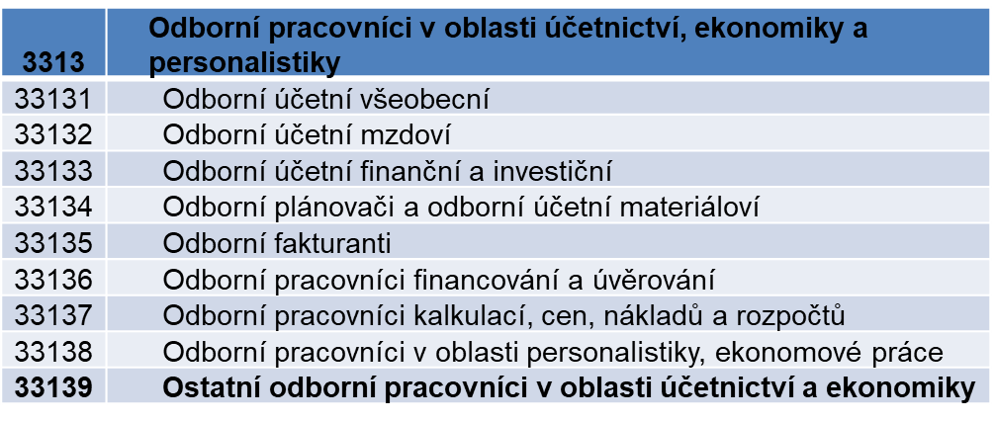
Jak zařazovat do CZ-ISCO
Zařazení do kategorie „ostatní“ (kód končící číslicí 9)
Tato kategorie slouží pro zařazení zaměstnání, která svou náplní práci neodpovídají žádnému jinému nedevítkovému kódu
Samostatný ekonom
zpracovává finanční plány, rozpočty, daňová přiznání, uzávěrky, výkazy

Slide 33
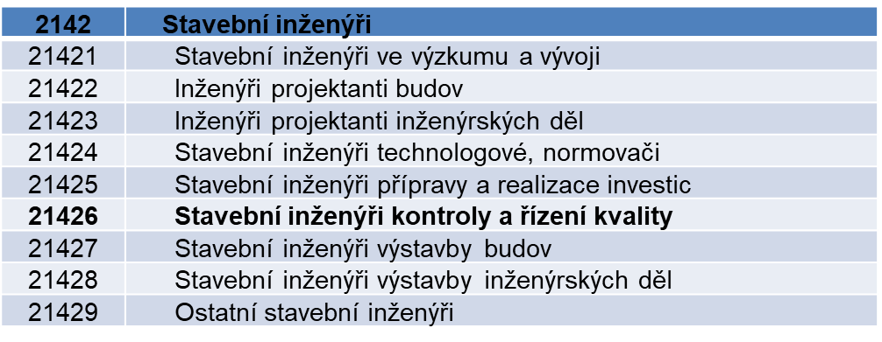
Jak zařazovat do CZ-ISCO
Zaměstnání, která v klasifikaci nejsou uvedena
zařazení jako zaměstnání, které nejvíce odpovídá svým charakterem
zařazení podle požadovaného oboru vzdělání
Statik – je stavební inženýr, zabývající se statikou stavebních konstrukcí…. Výkon povolání statika se řídí podle zákona č. 360/1992 Sb., o výkonu povolání autorizovaných architektů a o výkonu povolání autorizovaných inženýrů a techniků činných ve výstavbě.

Slide 34
Důležitá upozornění
kategorie ve zdravotnictví, školství a právní oblasti jsou uvedeny podle platné legislativy
kategorie pro celní správu, policii a vězeňskou službu jsou uvedeny podle hodností
2145 Chemičtí inženýři a specialisté v příbuzných oborech x 3116 Technici v chemickém inženýrství a příbuzných oborech
příbuzným oborem je sklářství, keramika, farmacie, gumárenství, výroba plastů, potravinářství, úprava a čištění vody…
2149 Specialisté v oblasti techniky v ostatních oborech x 3119 Technici v ostatních průmyslových oborech
ostatní průmyslový obor je polygrafie, textilní, obuvnická, kožedělná, dřevařská nebo papírenská výroba…

Slide 35
Pavla Bolková Specialista klasifikace zaměstnání TREXIMA, spol. s r.o. třída Tomáše Bati 299, Louky, 763 02 Zlín Tel.. +420 577 601 300 E-mail: bolkova@trexima.cz
Děkuji za pozornost

